Slide 1

폐쇄형 역삼투막 공정에서
IOT 운영을 위한 모델링
임정훈, 구경모, 김동현, 이창민, 은주연
(주) 아쿠아웍스
03

Slide 2

목차
● 프로젝트 배경 및 목표
발표자 김동현
발표자 임정훈
● 데이터 전처리
● 모델별 성능 비교
● 소프트웨어 구성
● 시연

Slide 3
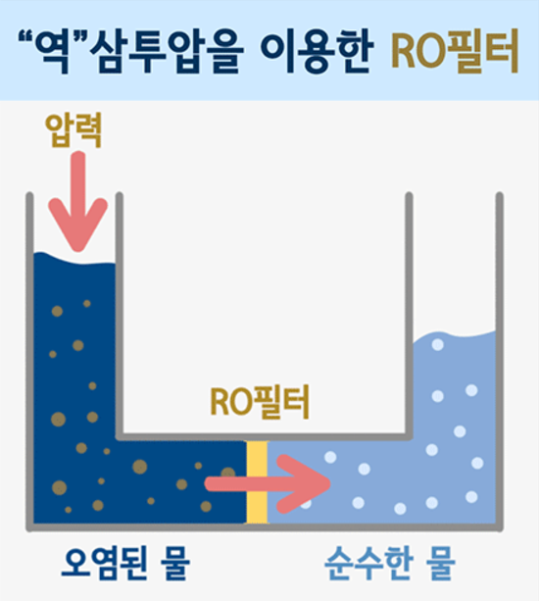
폐쇄형 역삼투막 공정에서 IOT 운영을 위한 모델링
● 프로젝트 배경
발표자 김동현
RO(역삼투) 시스템은 물 정화와 해수 담수화의 핵심
기존 시스템은 RO 필터 세척 시기를 경험에 의존해 예측
-> 필터 사용 효율성 저하 및 불필요한 운영 비용 문제 발생
발표자 임정훈
● 프로젝트 목표
IoT 센서에 수집되는 값들을 사용해 RO 필터 세척 기준이 되는 RO
유입 압력을 예측하는 모델 개발
-> 최적의 모델 개발을 통해 공정 효율성 극대화 및 운영 비용 절감

Slide 4
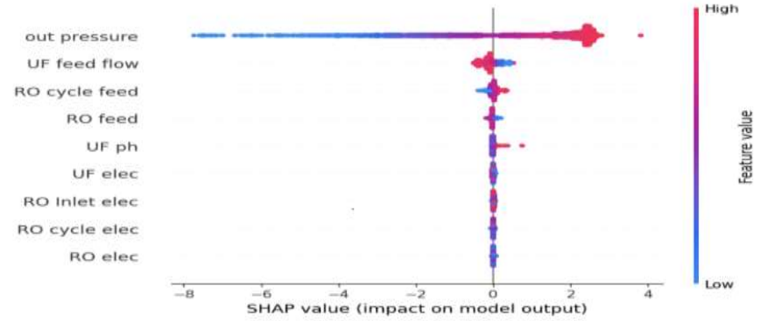
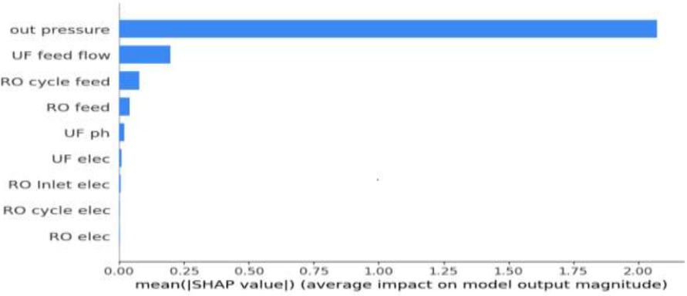
데이터 수집 및 전처리
● 데이터 수집
(주)아쿠아웍스의 수질 데이터 사용
기록 항목: RO 처리수/농축수 전기전도도, 유량, 유입/농축수 압력 등 (1분 단위)
● 분석 내용
SHAP 분석 결과, RO 농축수 압력만이 RO 유입 압력에 유의미한 영향을 미침
RO 농축수 압력과 RO 유입 압력은 선형적이고 유사한 관계
RO 농축수 압력을 RO 유입 압력으로 치환하여 RO 농축수 압력 예측 모델 개발
03

Slide 5
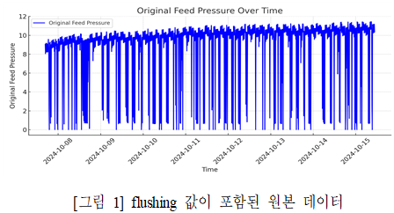
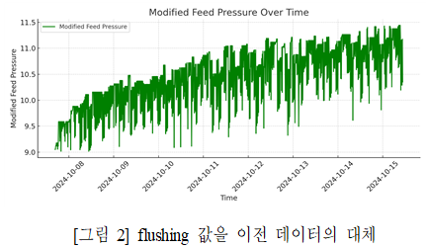
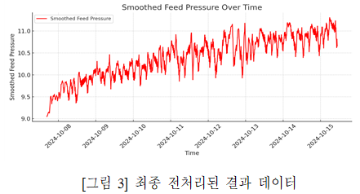
데이터 수집 및 전처리
● 데이터 전처리
1) 이동평균 기반 낮은 값 대체
결과 : 데이터 변동성 완화 및 안정성 확보
2) Z-Score 기반 이상치 탐지 및 대체
결과 : 데이터 안정성 향상
3) Data Smoothing 적용
결과 : 데이터의 단기적 변동성 감소
04

Slide 6
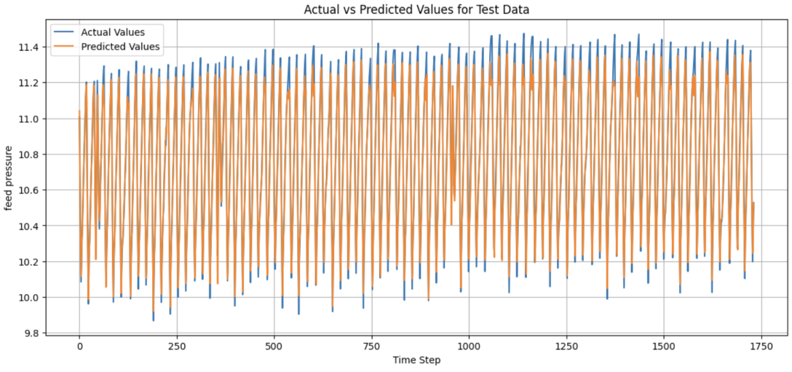
❶ LSTM ❷ Sequential LSTM-Transformer ❸ Parallel LSTM-Transformer ❹ TFT
모델 설계 및 성능 지표
- LSTM
정확도 평가
데이터 구분
현장에서 사용되는 수질 데이터
80%를 학습 데이터
20%를 테스트 데이터
평균 제곱 오차(RMSE)
Coefficient of Determination(R2)
Mean Bias Deviation(MBD)
Mean Absolute Error of Means(MAEM)
❶ 구조
시계열 데이터의 순차적 종속성 학습
❷ 추출 정보
Global Average Pooling 및 Global Max Pooling을
통해 정보를 요약하여 최종 예측에 활용
❸ 최적화
학습 과정 : MSE 손실 함수 사용
최적화 : Adam 옵티마이저 적용
*다른 모델에도 동일 적용
[LSTM 예측 결과 그래프]
06

Slide 7
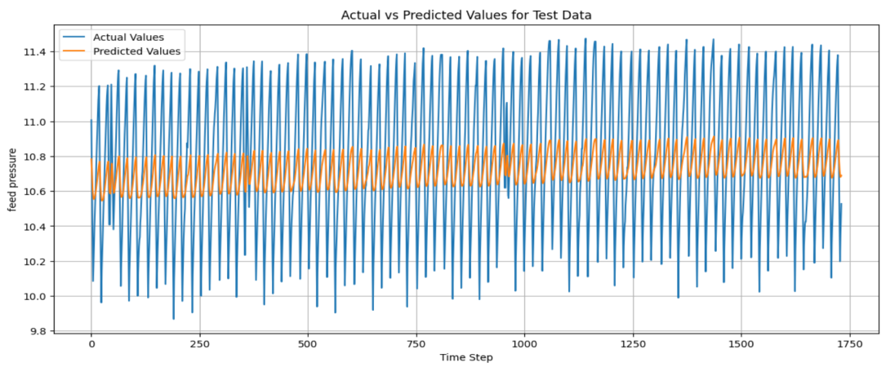
❶ LSTM ❷ Sequential LSTM-Transformer ❸ Parallel LSTM-Transformer ❹ TFT
모델 설계 및 성능 지표
- Sequential LSTM-Transformer
❶ 구조
LSTM 층과 Transformer 모듈을 결합한 하이브리드 구조
단기 및 장기 패턴 동시 학습
❷ 양방향 LSTM 층
순차적 종속성 학습, 시계열 데이터 특징 추출
❸ Transformer
Positional Encoding, Multi-Head Attention
Feedforward Neural Network, Layer Normalization
[Sequential LSTM-Transformer 예측 결과 그래프]
07

Slide 8
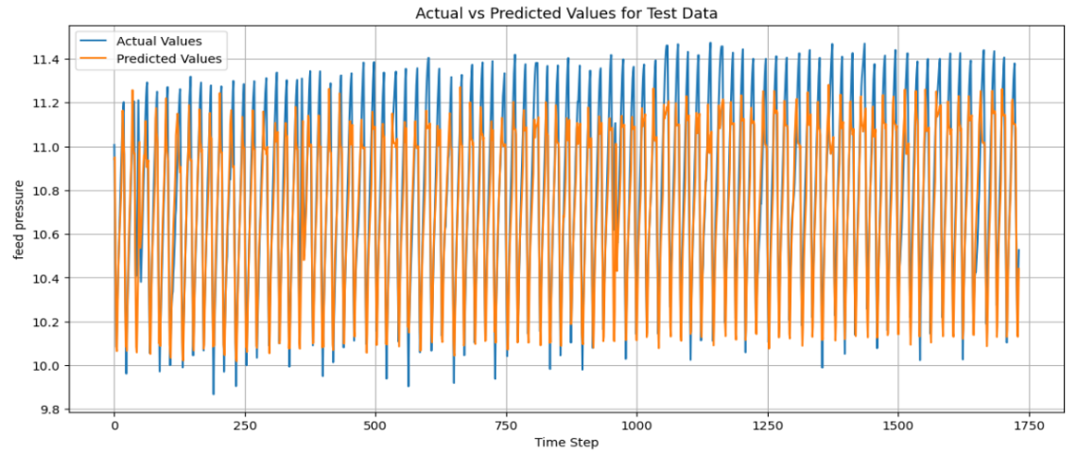
❶ LSTM ❷ Sequential LSTM-Transformer ❸ Parallel LSTM-Transformer ❹ TFT
모델 설계 및 성능 지표
- Parellal LSTM-Transformer
❶ 구조
LSTM, Transformer 모듈 병렬 구성
서로 다른 방식으로 시계열 데이터 학습
❷ 양방향 LSTM층
순차적 종속성 학습, 시계열 데이터 특징 추출
❸ Transformer
Positional Encoding, Multi-Head Attention
Feedforward Neural Network, Layer Normalization
➍ 최종 예측
출력 병합 -> Global Average Pooling 과 Global Max Pooling 적용
[Parellal LSTM-Transformer 예측 결과 그래프]
08

Slide 9
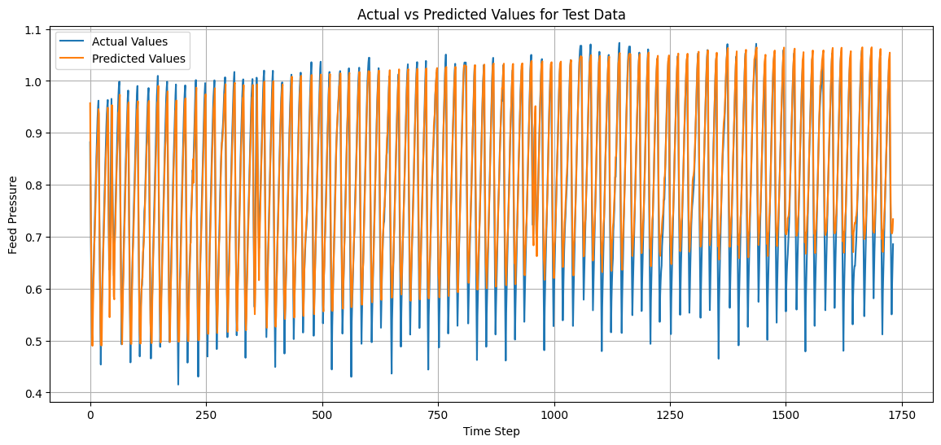
❶ LSTM ❷ Sequential LSTM-Transformer ❸ Parallel LSTM-Transformer ❹ TFT
모델 설계 및 성능 지표
- TFT(Temporal Fusion Tranformer)
❶ 구조
Temporal Fusion Transforemr 모듈
과거와 미래의 시계열 정보 융합
❷ Temporal Fusion Layer
단기 및 장기적 패턴을 동시에 반영, 높은 예측 성능
❸ PyTorch Lightning
효율적 학습 및 검증 과정 지원
➍ 학습과정
Adam 옵티마이저, Weight Decay, LR_scheduler
[Temporal Fusion Transformer 예측 결과 그래프]
09

Slide 10
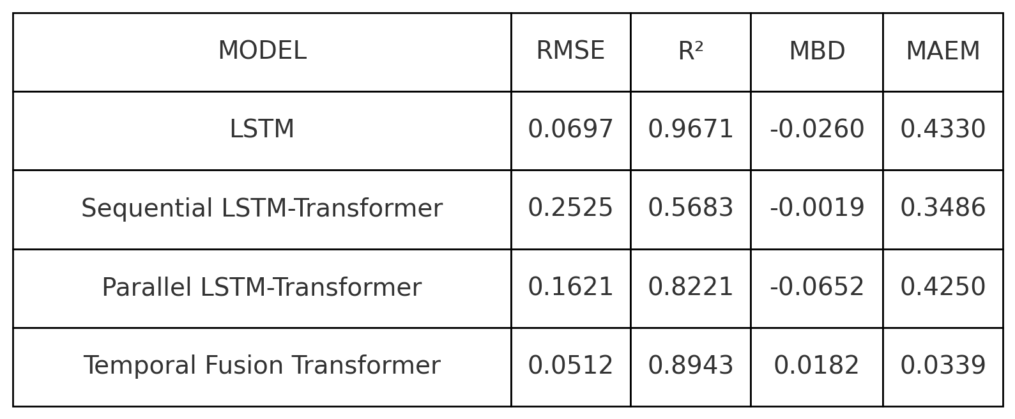



성능분석
필터의 평균 세척 주기
: 4개월 이상
TFT(Temporal Fusion Transfer) 모델
장기적 추세를 갖는
RO 유입 압력 예측에 가장 적합
10

Slide 11
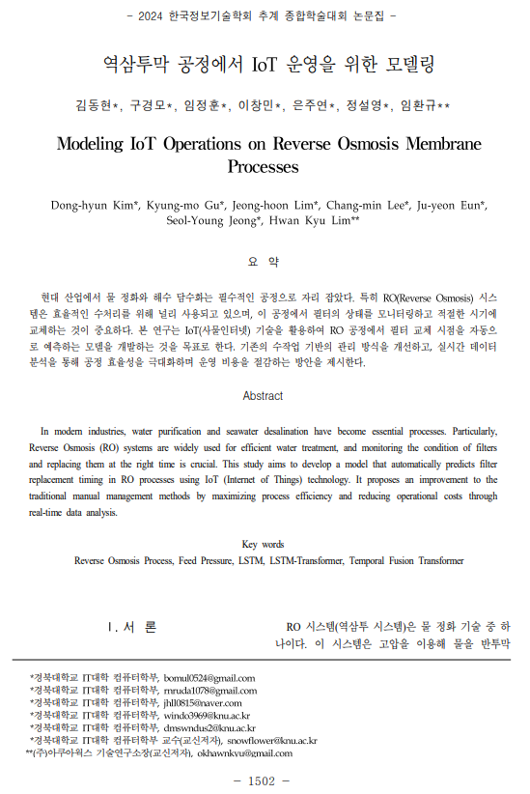


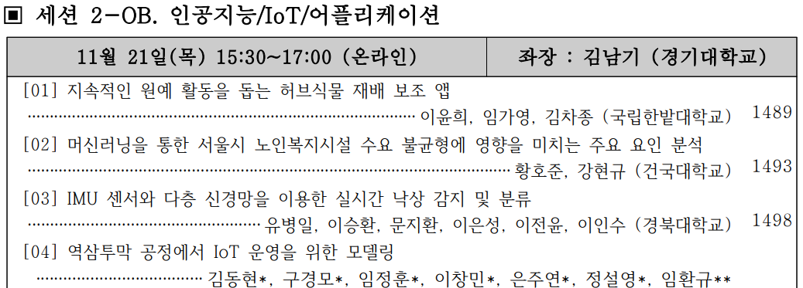
논문 작성 및 게재
10

Slide 12
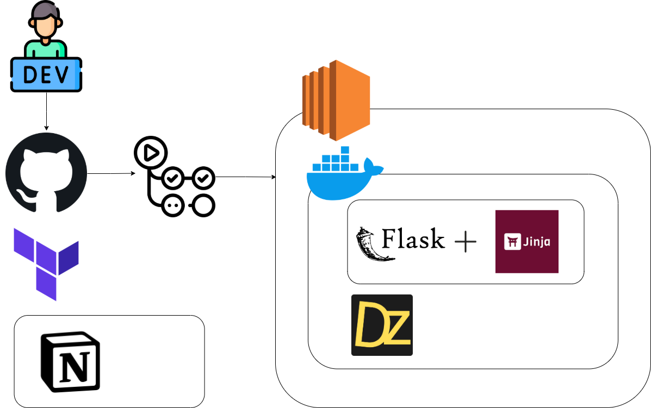
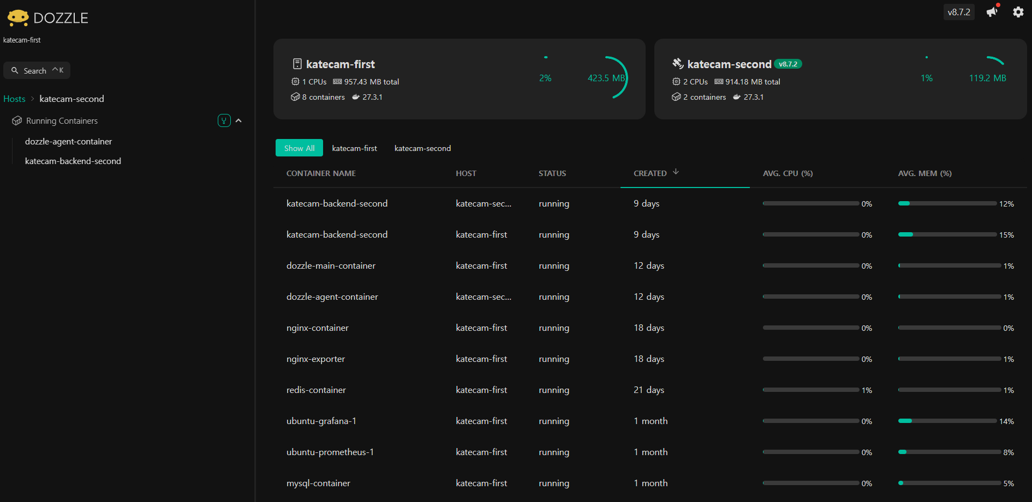
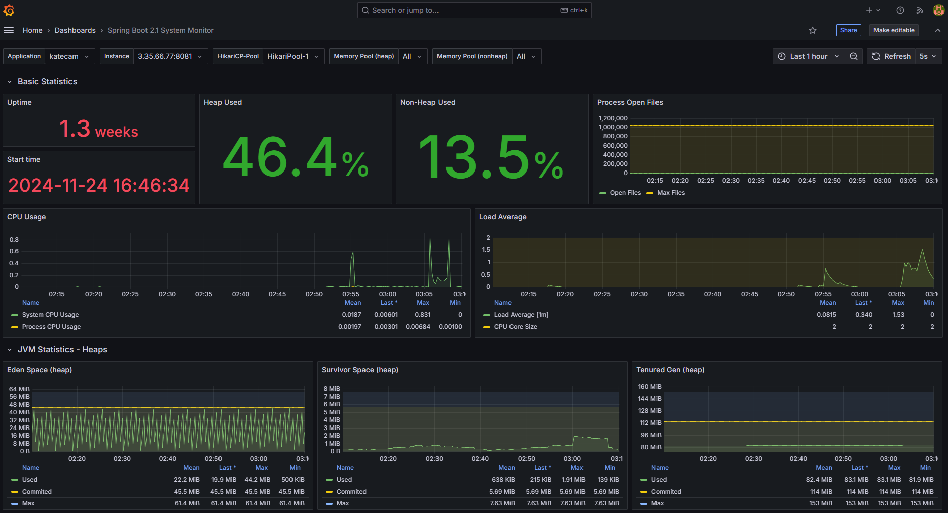



소프트웨어 구성도
10

Slide 13
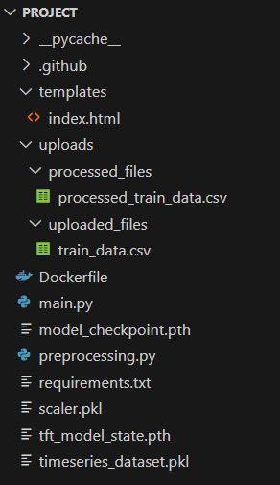
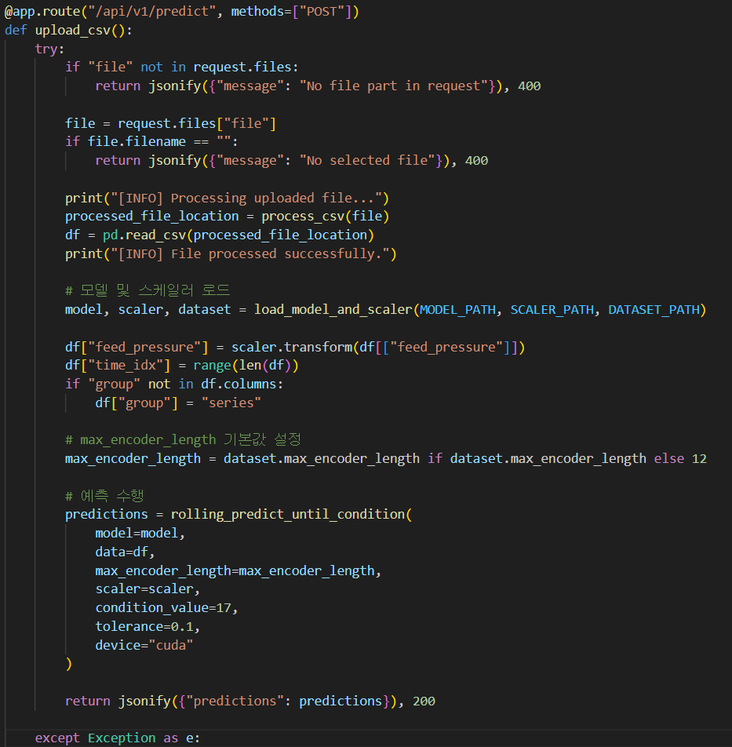
솔루션
예측을 위한 데이터 전송
데이터 전처리
예측 수행 및 결과 반환
10

Slide 14
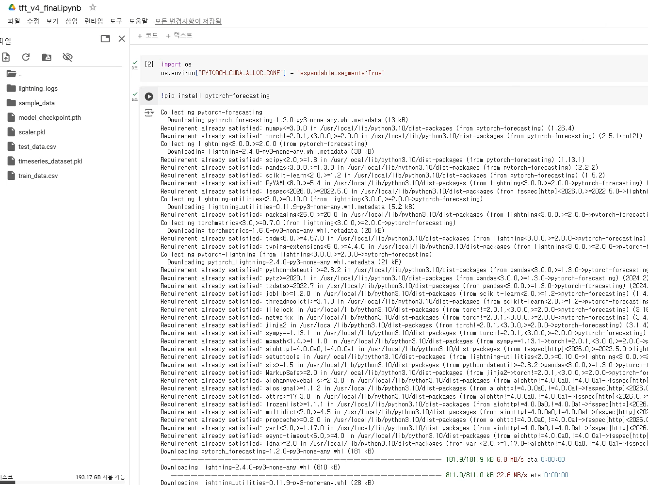
솔루션
예측을 위한 데이터 전송
데이터 전처리
예측 수행 및 결과 반환
10

Slide 15
감사합니다
QNA
10

